Slide 1
Java Developer
Instalasi
Maven

Slide 2
Instalasi Maven
Langkah pertama setting terlebih dahulu envirotment JAVA_HOME pada Os kalian. Adapun panduan setting environment JAVA_HOME ada di dalam file Instalasi JDK 8u351 atau Instalasi JDK-17.0.4.

Slide 3
Instalasi Maven
Kemudian bukalah link di bawah ini.
https://maven.apache.org/download.cgi

Slide 4
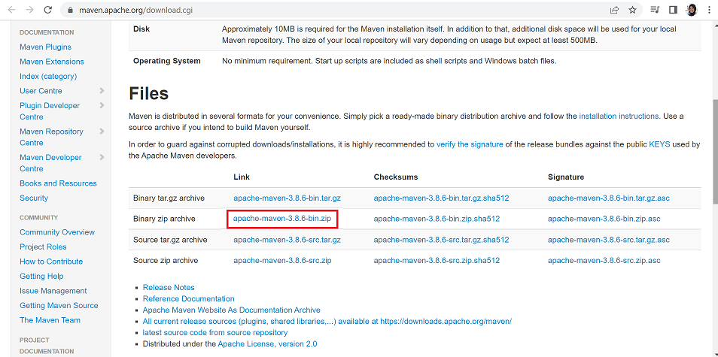
Instalasi Maven
Kemudian scroll ke bawah dan klik dua kali pada apache-maven-3.8.6-bin.zip

Slide 5
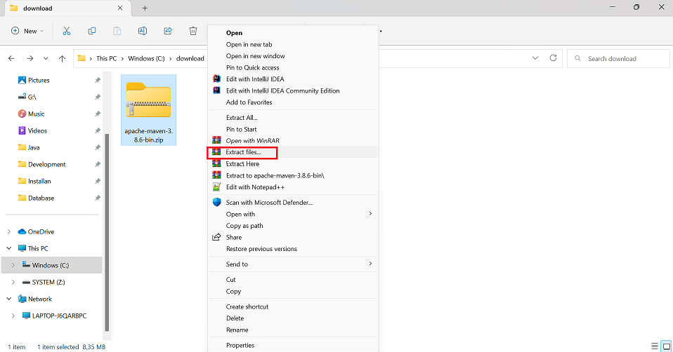
Instalasi Maven
Apabila sudah selesai di download maka ekstrak lah hasil download nya

Slide 6
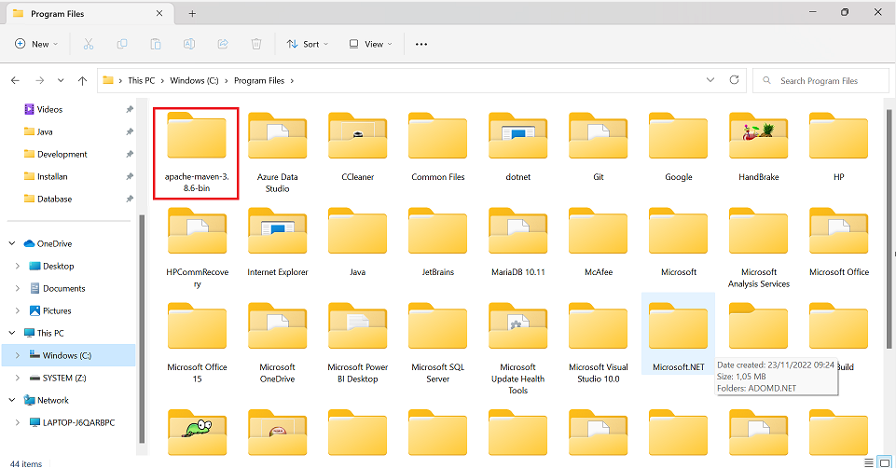
Instalasi Maven
Kemudian pindahkan hasil ekstrak di dalam folder Program files di Windows C

Slide 7
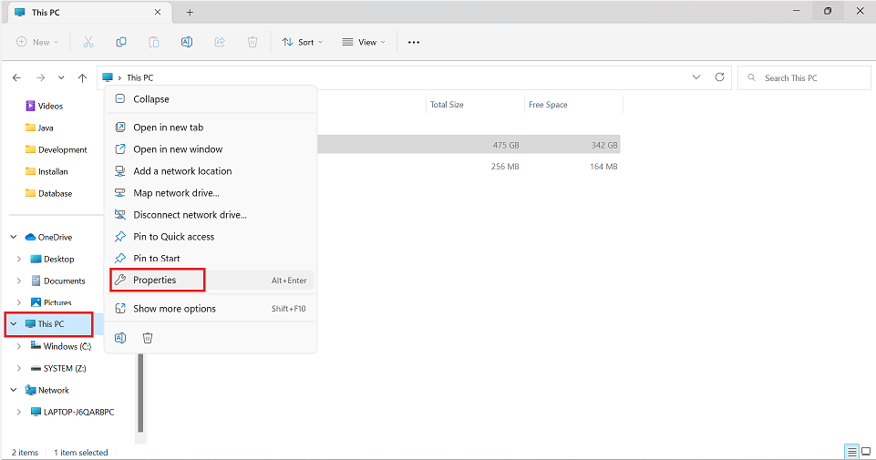
Instalasi Maven
Klik kanan pada This PC, kemudian pilih Properties

Slide 8
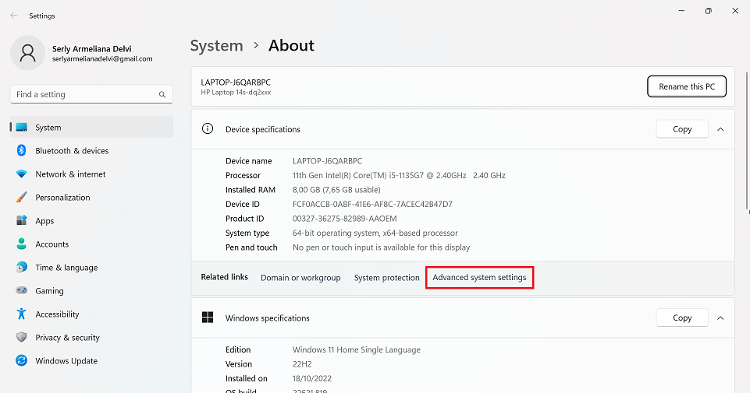
Instalasi Maven
Kemudian klik Advanced System Setting

Slide 9
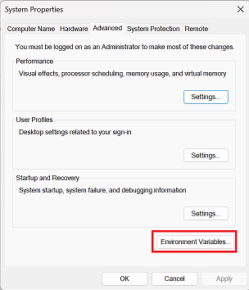
Instalasi Maven
Kemudian klik Environment Variables

Slide 10
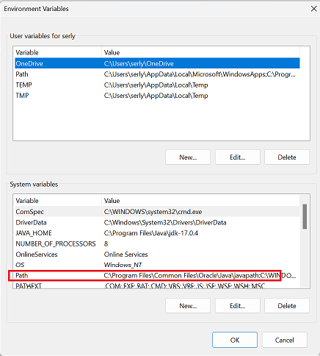
Instalasi Maven
Kemudian klik PATH

Slide 11
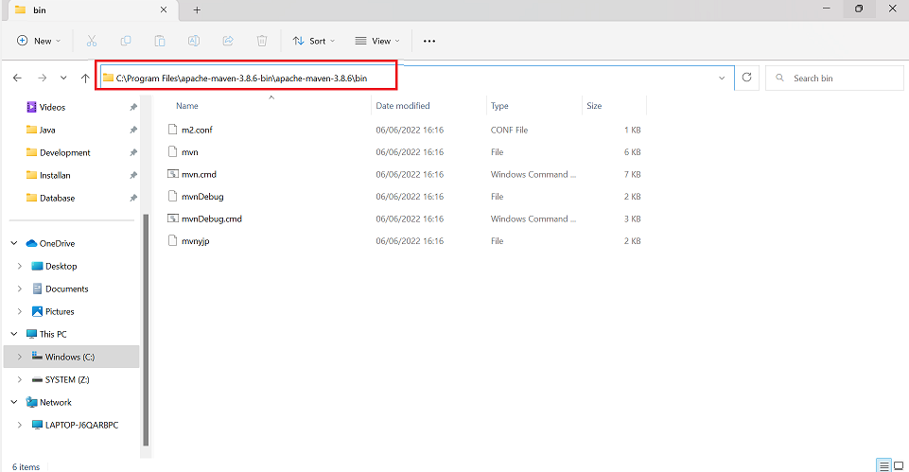
Instalasi Maven
Isi PATH dengan path file bin dari apache-maven. Kemudian copy path tersebut

Slide 12
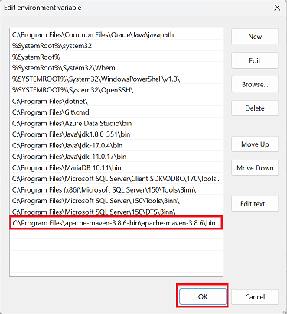
Instalasi Maven
Kemudian paste path tadike baris paling bawah dari jendela edit environment variables, setelah itu klik Ok

Slide 13
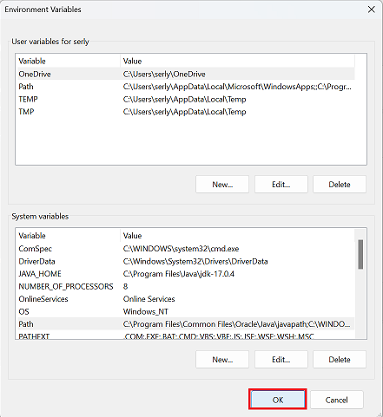
Instalasi Maven
Selanjutnya klik OK pada jendela environtment variables.

Slide 14
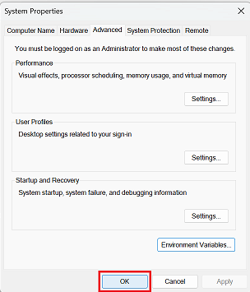
Instalasi Maven
Selanjutnya klik OK pada jendela system properties.

Slide 15
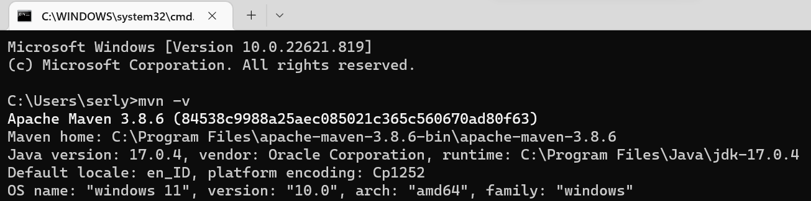
Instalasi Maven
Kemudian bukalah cmd, bisa melalui shortcut win+r. Kemudian ketik mvn –v untuk membuktikan instalan. Apabila muncul seperti di bawah maka maven telah terinstal.

Slide 16
Terima
Kasih

